Slide 1



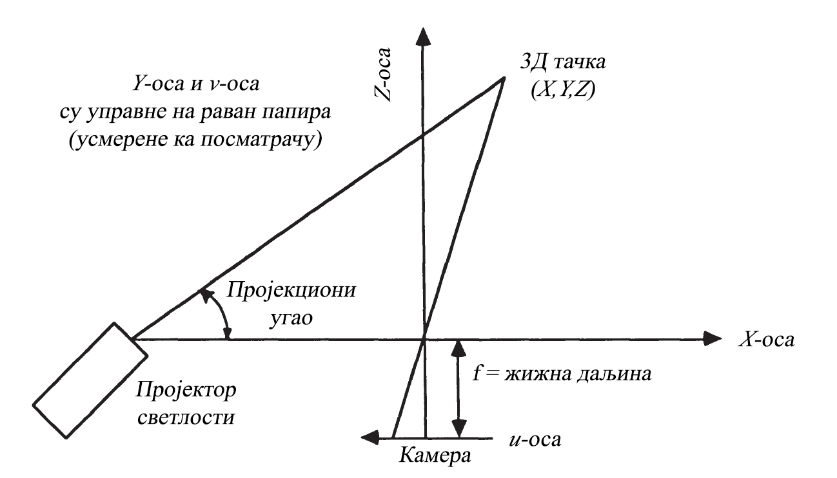
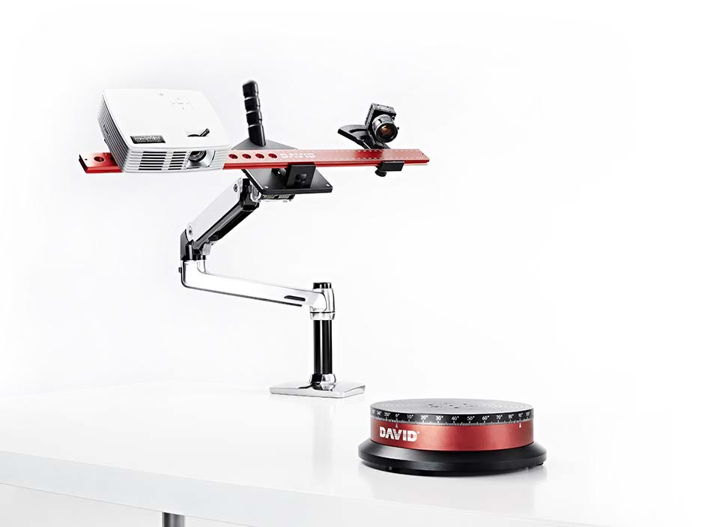
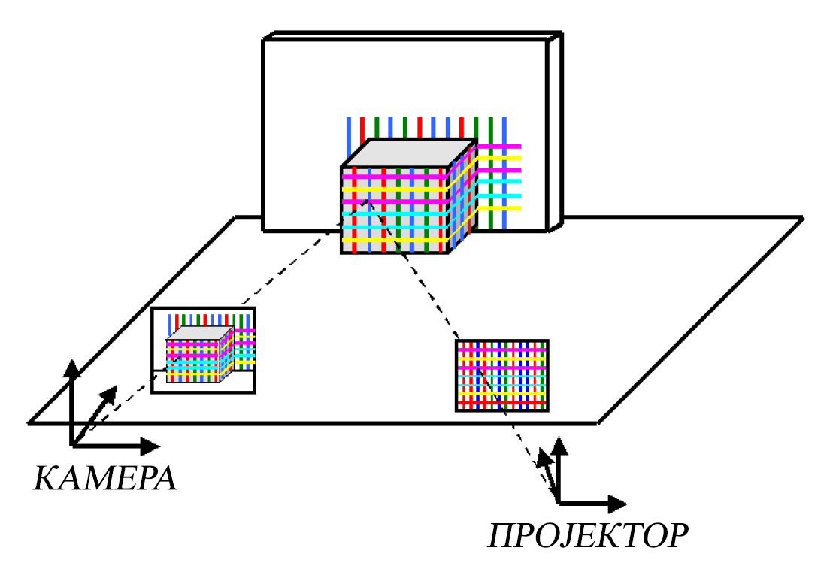
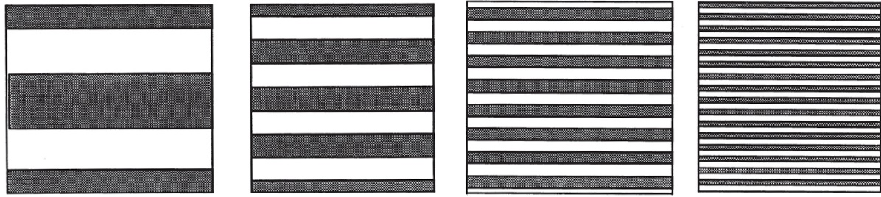
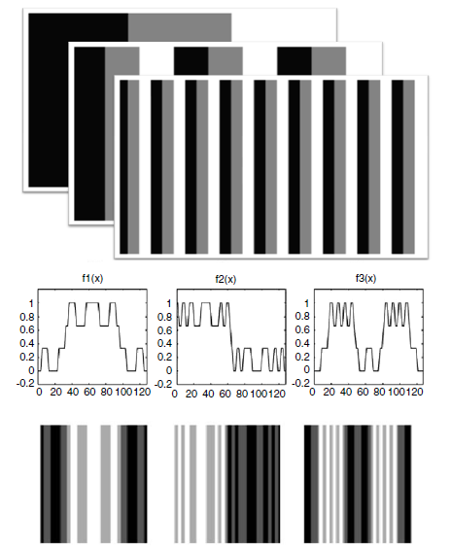
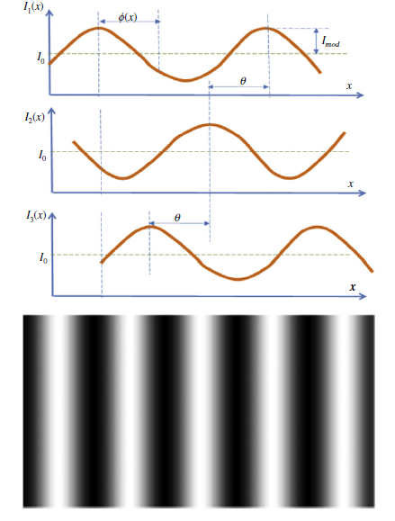
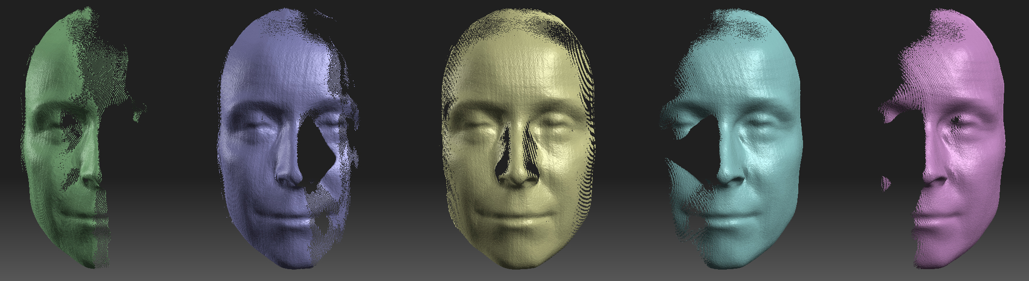
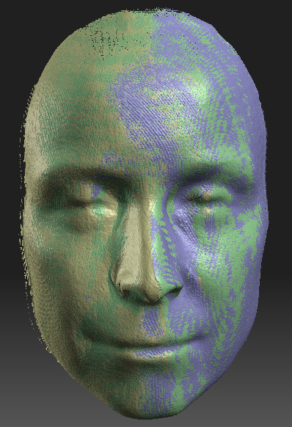
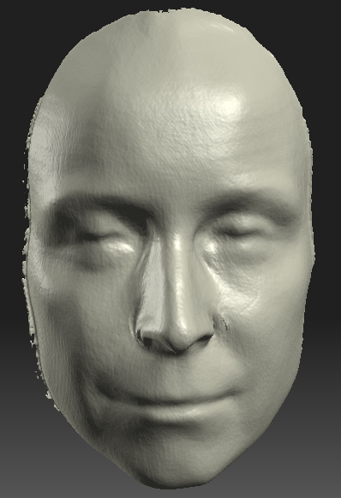
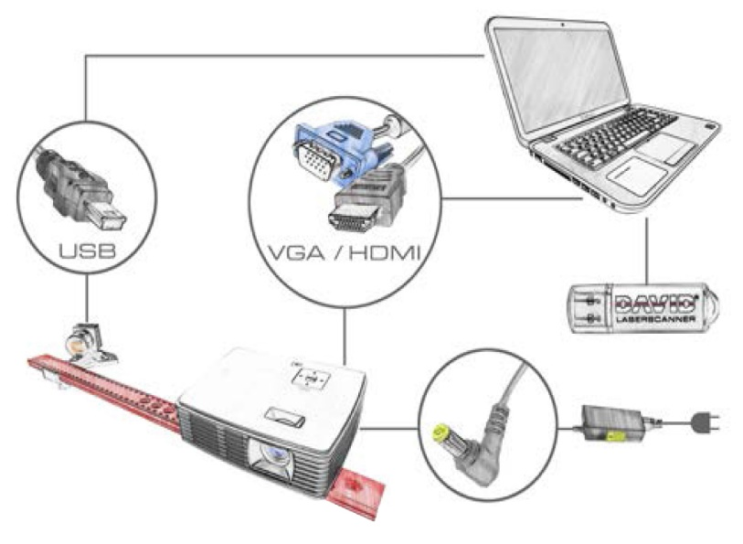
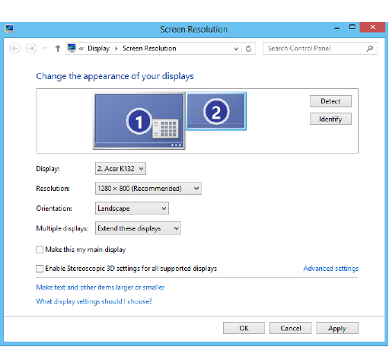
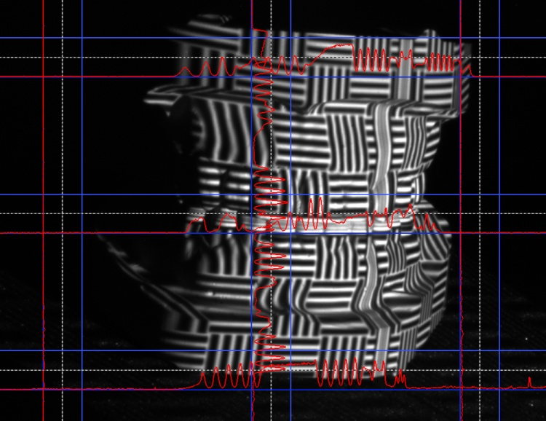
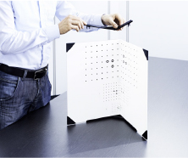
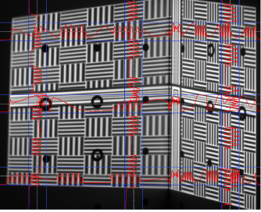
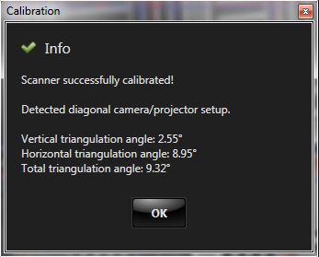
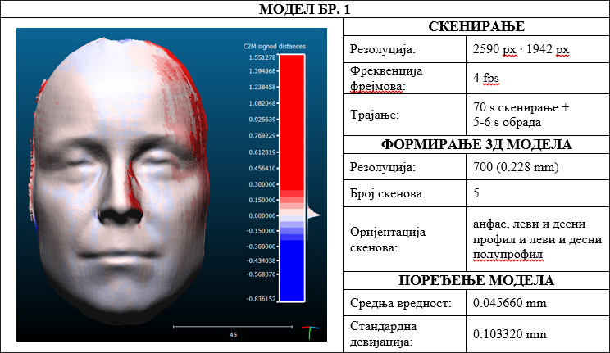
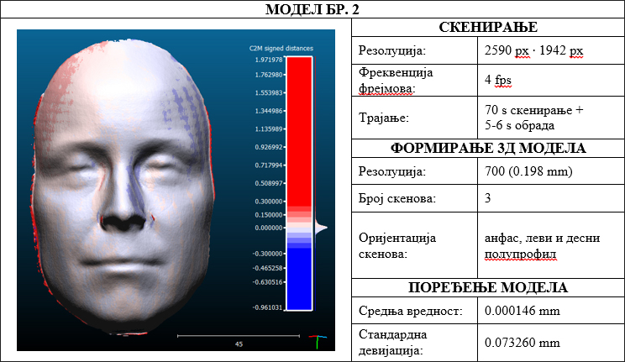
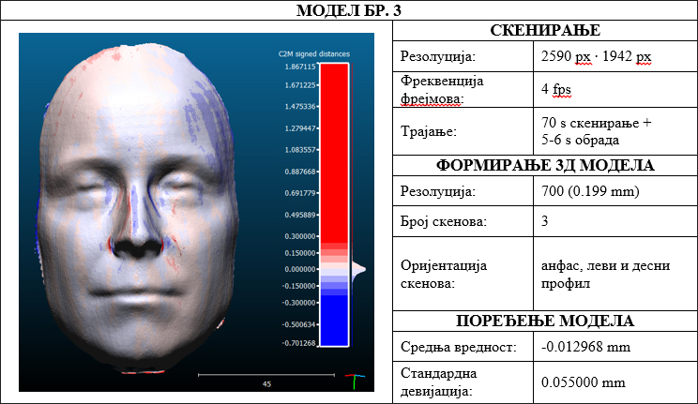
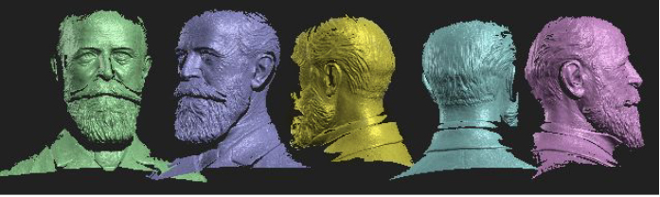
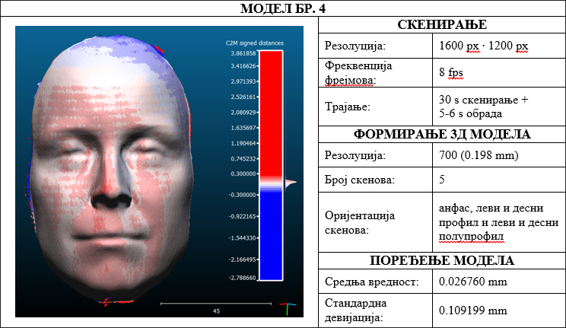
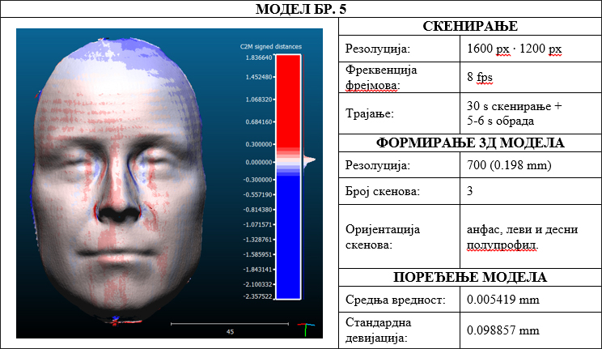
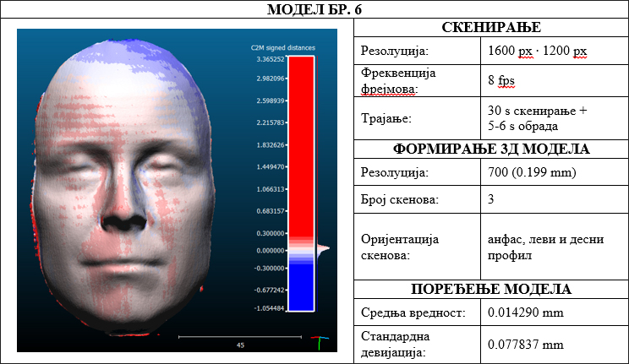
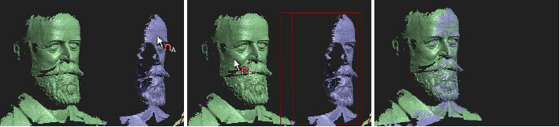
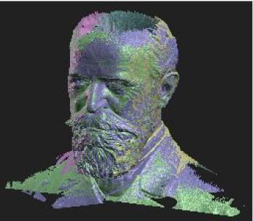
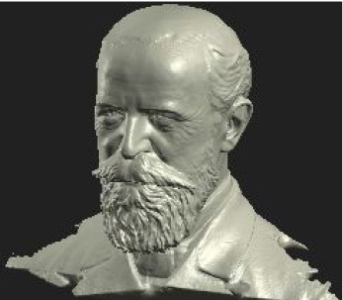

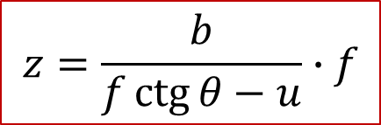
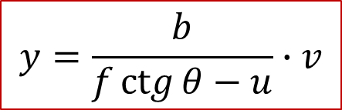
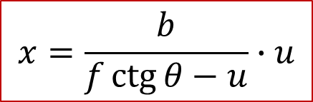
Универзитет у Београду
Грађевински факултет
Катедра за геодезију и геоинформатику
МОГУЋНОСТИ ПРИМЕНЕ DAVID SLS-2 СИСТЕМА
ЗА ИЗРАДУ 3Д МОДЕЛА ЉУДСКОГ ЛИЦА
ЈОВАН КОВАЧЕВИЋ
Основне студије уписане 2012. године
Основне студије завршене 2015. године
Мастер студије уписане 2015. године
Просечна оцена 9,89
Студијски програм: Геодезија и геоинформатика
Предмет: Инжењерска фотограметрија
Ментор: Проф. др Драган M. Михајловић, дипл.инж.геод.
Задатак синтезног рада
Упознавање са Structured light техником, као представником Range-imaging система за одређивање растојања до објекта посматрања бесконтактним путем. Презентовање карактеристика DAVID SLS-2 система, са посебним освртом на компоненте и принцип рада система. Скенирања тест модела људског лица помоћу DAVID SLS-2 система и генерисање 3Д модела на основу прикупљених скенова. Упоређивање генерисаних 3Д модела са „условно тачним“ 3Д моделом, са циљем утврђивања тачности и прецизности методе као и оцене свеобухватне применљивости система у погледу поступка скенирања и генерисања 3Д модела.
Теоријске основе
Компоненте DAVID SLS-2 система
Structured light технике се базирају на примени активне триангулације
DAVID SLS-2 садржи следеће компоненте:
Видео пројектор;
Камера (индустријска) са сочивима високог квалитета;
USB флеш меморију са DAVID 3D Scanner Pro Edition софтвером и драјверима за камеру;
Калибрационе плоче;
Остала опрема (троножац за камеру, базна шина, кабл за напајање, VGI/HDMI кабл, заштитна торба, штампана упутства за употребу ...);
Рачунарска подршка
$$x=\frac{b}{f\operatorname{ctg}{θ−u}}∙u$$
$$y=\frac{b}{f\operatorname{ctg}{θ−u}}∙v$$
$$z=\frac{b}{f\operatorname{ctg}{θ−u}}∙f$$
Експериментални део рада
У оквиру експерименталног дела рада, извршено је скенирање модела људског лица, како би се из резултата скенирања формирали 3Д модели.
У експерименту је коришћена BASLER acA2500-14gc индустријска камера са одговарајућим објективом и пратећим софтвером и DELL W3000 пројектор и рачунар HP Pavilion g6-2003sm.
Експеримент је извршен 11. 12. и 13. јула 2015. године, а обрада података и доношење закључака на основу анализа резултата је рађена у септембру исте године.
Геометрија Structured light технике
Различити типови шаблона (pattern)
Поступак скенирања помоћу DAVID SLS-2 система
1.Поставка опреме и подешавање параметара пројектора и камере
Тест модел лица скениран у различитим положајима (леви профил, леви полупрофил, анфас, десни полупрофил, десни профил), скенови након поравнања и коначни фузиони 3д модел
Скенирање је рађено у две резолуције (2590 px ∙ 1942 px, 4 fps и 1600 px ∙ 1200 px 8 fps). У свакој резолуцији је вршено скенирање у три серије, са различитим оријентацијама тест модела лица
Условно тачан модел је генерисан из свих скенова у вишој резолуцији (11 укупно) и са њим су поређени сви генерисани модели
Поставка опреме
Подешавања у Windows-у
Подешавања у софтверу
2. Калибрација система
Резултати поређења генерисаних модела са „условно тачним“ моделом
Поставка
калибрационог grid-a
Фино подешавање параметара
Извештај успешно извршене калибрације
3. Реализација скенирања
Поређење модела више резолуције (2590 px ∙ 1942 px, 4 fps)
2Д аранжирани скенови ради бољег прегледа
4. Аквизиција текстуре (опционо)
5. Фузија скенова (генерисање 3Д модела)
Поређење модела ниже резолуције (1600 px ∙ 1200 px, 8 fps)
Закључак
Поступак слободног поравнања два скена
Structured light техника имплементирана у DAVID SLS-2 у погледу начина скенирања, обраде података и добијања резултата представља комплетно решење за израду 3Д модела и без проблема се може искористити и за израду 3Д модела људског лица.
Захваљујући веома високој прецизности и тачности модела која је испод милиметарске, модели генерисани овом методом и техником могу имати веома широк спектар примене.
Тренутно, број струка које користе ову методу није значајан и базира се на пионирским активностима, али уз све предности које метода пружа и веома малу цену система, експанзија и већа примена у будућности свакако није неочекивана.
Универзитет у Београду
Грађевински факултет
18.11.2015.
Скенови након успешно извршеног поравнања
Резултујући модел након фузије скенова
6. Преглед и манипулација генерисаним 3Д моделом

